Slide 1
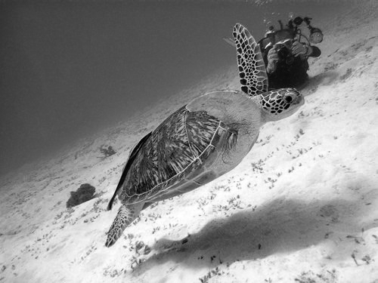
生物部へようこそ！
Welcome to Kaisei Biology Club !
ここにはキャッチコピー
歓迎会の日時
生物部では、いろいろな生物を飼育しています。まったりとした雰囲気なので気軽に参加できます。
また、夏休みには三宅島へ合宿へ行きます。ダイビングも行う予定なので、ウミガメやイルカとおよげるかもしれません。
ここには歓迎会の
日時
場所etc

